Slide 1
Referaat
CAR-T cellen voor het diffuus grootcellig B-cel lymfoom
Remco Molenaar
25 maart 2019

Slide 2
Diffuus grootcellig B-cel lymfoom
Al Naeeb et al, BMJ 2018

Slide 3
Diffuus grootcellig B-cel lymfoom
Cijfersoverkanker.nl, IKNL

Slide 4
Diffuus grootcellig B-cel lymfoom
B-cellen brengen CD19, CD20 tot expressie
1e lijn: R-CHOP, kan DLBCL genezen
2e lijn: “salvage” chemotherapie + auto-SCT
Na R-CHOP een slechte prognose:
~25% respons op 2e lijnstherapie
Geen respons: 3 mnd mediane overleving
Terugkeer na SCT: 10 mnd “ “
Brudno & Kochenderfer, Nat Rev Clin Oncol 2017

Slide 5
Chimere antigeen receptor
Brudno & Kochenderfer, Nat Rev Clin Oncol 2017

Slide 6
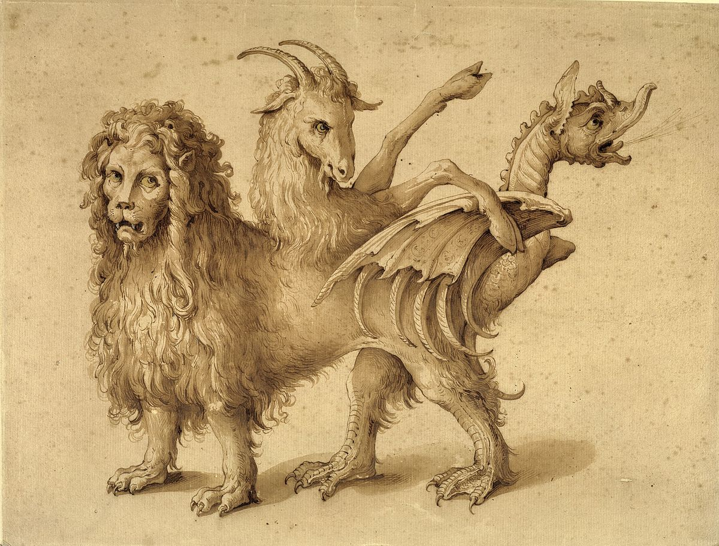
Chimere antigeen receptor

Slide 7
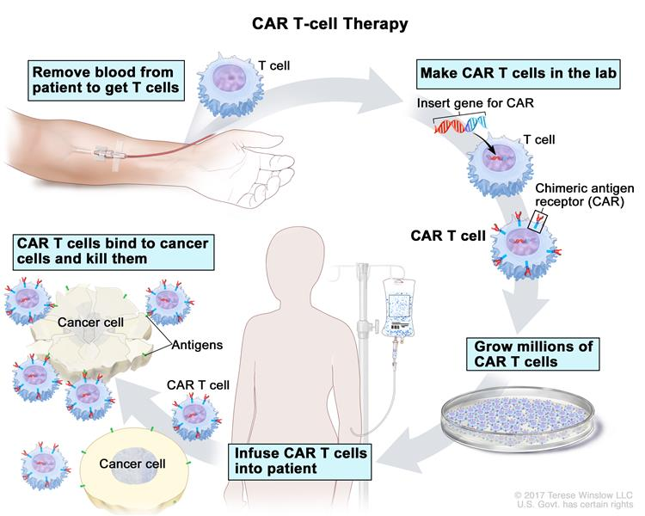
CAR T-cel therapie
National Cancer Institute

Slide 8
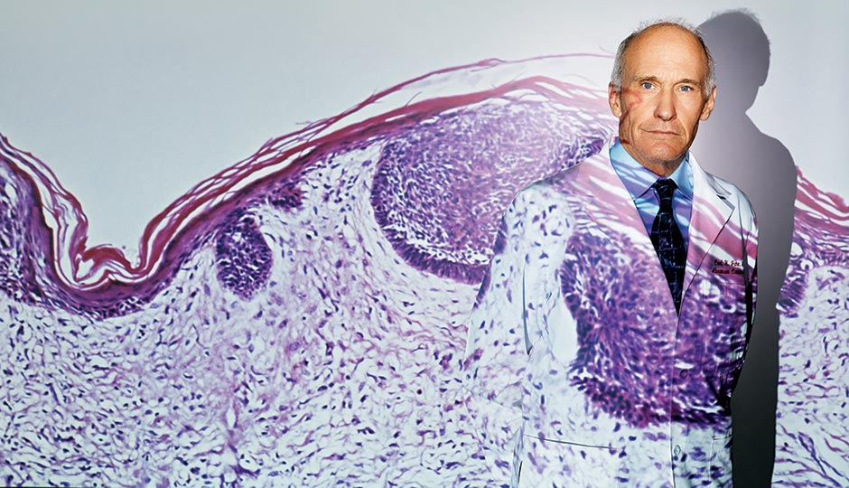
Philadelphia Magazine, 21-10-2017

Slide 9
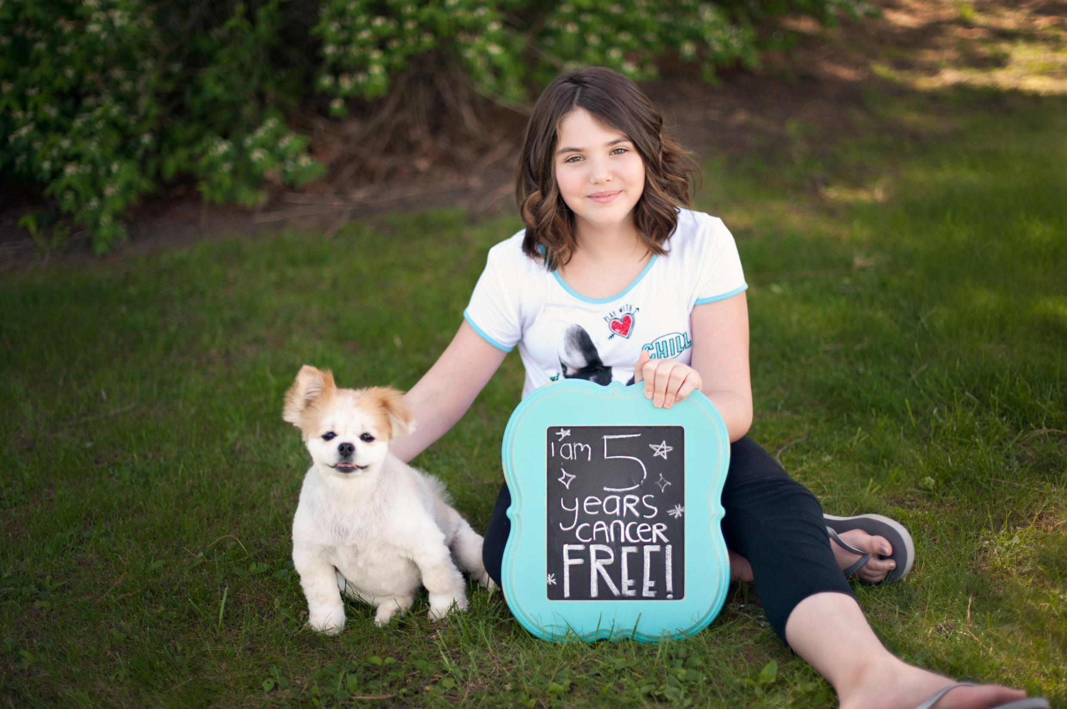

Slide 10
ZUMA en JULIET trials
Neelapu et al, NEJM 2017; Schuster et al, NEJM 2019

Slide 11
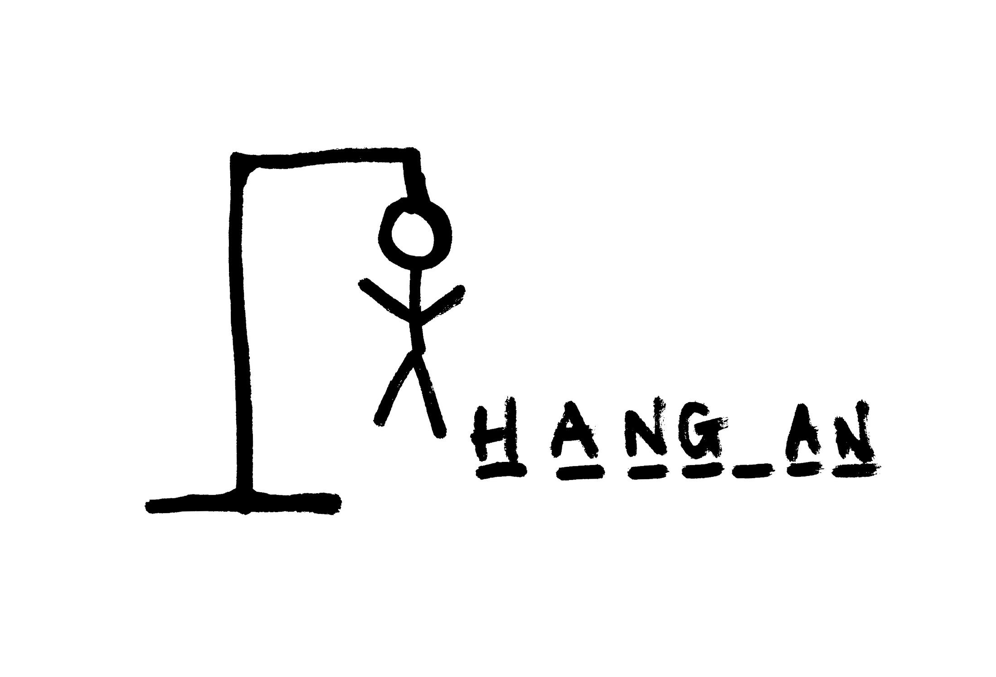

Slide 12
ZUMA en JULIET trials
Neelapu et al, NEJM 2017; Schuster et al, NEJM 2019

Slide 13
Studie-ontwerp
 | Yescarta | Kymriah
Ontwerp | Multicenter fase 2 | Multicenter fase 2
Randomisatie | Nee | Nee
Patienten | 111 | 165
% DLBCL | 73% | 79%
Primaire eindpunt | Complete respons of partiele respons | Complete respons of partiele respons
Secundaire eindpunten | Overleving, veiligheid, biomarkers | Responsduur, overleving, veiligheid, celkinetiek
Rol sponsor | Design, schrijven | Design, analyse, interpretative, schrijven

Slide 14
Studie-ontwerp
 | Yescarta | Kymriah
Voorbehandeling | Teruggekeerde/resistente ziekte | 2 lijnen therapie, i.i.g. rituximab en antracycline
SCT | Terugkeer van ziekte binnen 12 maanden | Terugkeer van ziekte of ongeschikt
Exclusie | CZS betrokkenheid | Mediastinaal DLBCL, allo, CZS betrokkenheid
Lymfodepletieve behandeling | Fludarabine + cyclofosfamide | Fludarabine + cyclofosfamide OF bendamustine
CAR-T dosis | 2*10⁶/kg | Mediaan 3*10⁸ (0.1-6.0)
Herbehandeling | Ja, bij progressie 3 maanden na respons | Nee

Slide 15
Patientengroepen
 | Yescarta | Kymriah
Mediane follow-up | 15.4 maanden | 14 maanden
Mediane leeftijd | 58 jaar | 56 jaar
Stadium III-IV ziekte | 85% | 76%
3 of meer behandelingen | 69% | 52%
SCT als behandeling | ? | 49%

Slide 16
Effectiviteit
 | Yescarta | Kymriah
Infusie | 101 van 111 | 111 van 165
Mediane duur tot infusie | 17 dagen | 54 dagen
Respons% | 82% | 52%
Complete respons% | 58% | 40%
Duur tot respons | 1 maand | 2 maanden
Duur van respons | Mediaan 8 maanden | 79% 1 jaar voor CR

Slide 17
Effectiviteit
Yescarta
Kymriah

Slide 18
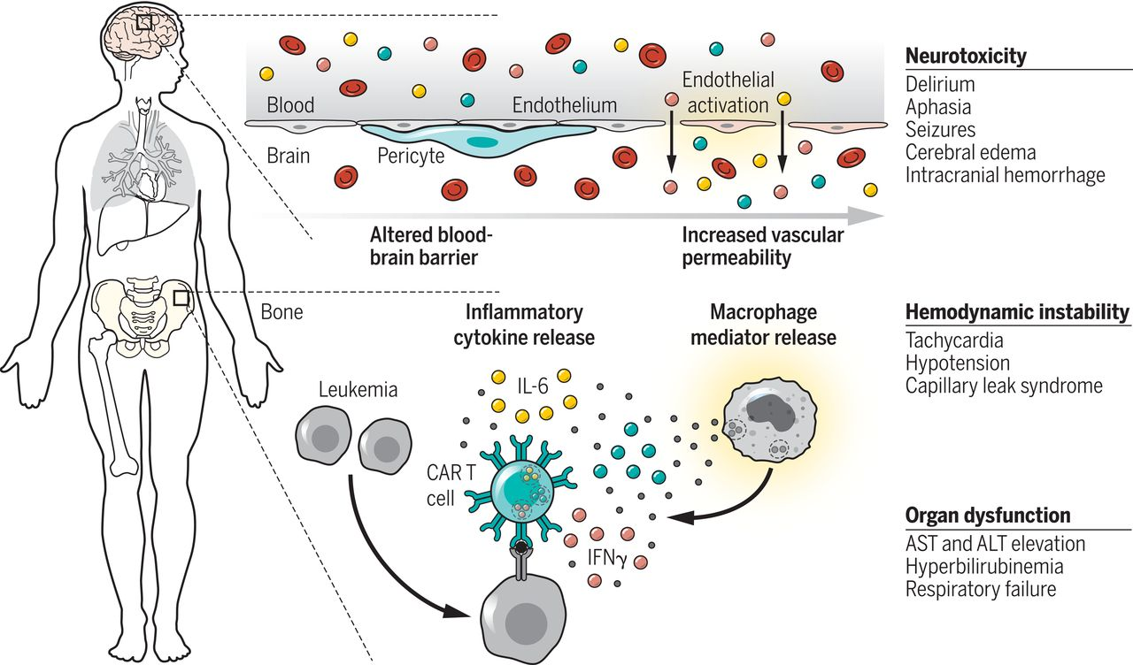
Bijwerkingen
tocilizumab
steroïden
June et al, Science 2018

Slide 19
Bijwerkingen
 | Yescarta | Kymriah
Cytokine release syndrome | 13 | 14
Neurologische toxiciteit | 28 | 7
Neutropene koorts | 31 | 15
Anemie | 43 | 16 (alle cytopenieën)
Trombocytopenie | 38

Slide 20
Financiële toxiciteit
In USA bij ALL “no cure, no pay” systeem: alleen betaling bij een remissie <1 maand
Prijs is exclusief ziekenhuisopname, kosten voor bijwerkingen en IVIG
American Journal of Managed Care, 28-08-2018

Slide 21
Discussie
CAR-T cellen zijn effectief in DLBCL patiënten met een slechte prognose
Yescarta en Kymriah lijken qua effectiviteit gelijk
Verschillen in duur tot behandeling en toxiciteit
Waarschijnlijk eerst alleen in gespecialiseerde centra (net zoals checkpoint inhibitors)

Slide 22
Discussie
Dure therapieën, maar omdat ze zo effectief zijn wel betaalbaar?
Yescarta: 58.000 US $ per QALY
Toekomstmuziek:
CAR-T cellen decentraal maken?
Allogene CAR-T cellen als overbrugging?
Roth et al, J Med Econ 2018 (hevig gesponsord door de farmaceut…)

Slide 23
Casus | Anamnese | Onderzoek | Diagnose | Bespreking

